Slide 1
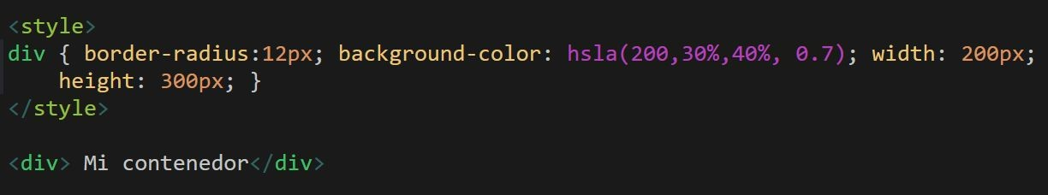
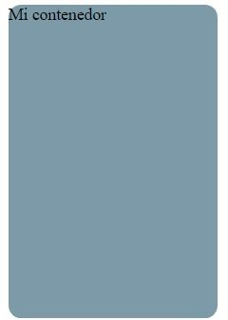
border-radius
Esta propiedad me permite redondear las esquinas, si bien se puede trabajar cada esquina por separado tenemos nuestro shorthand, que es border-radius,
En el navegador se verá de la siguiente forma,

Slide 2
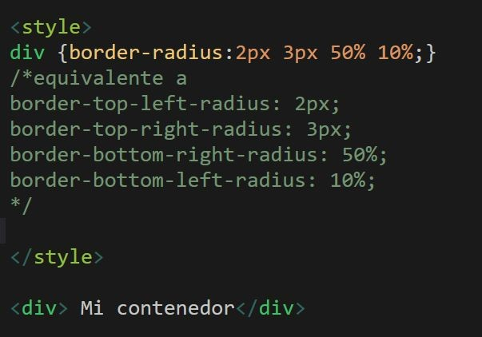
border-radius
Existe la posibilidad de indicar más de una esquina por ejemplo,

Slide 3
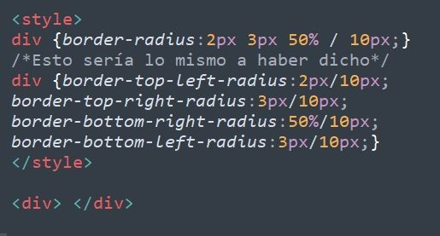

border-radius
Como se habrá notado, se puede poner medidas de longitud así como % en los valores, también podemos indicar el valor y del radio.
Hagan el ejercicio mental de poner un cuadrado alrededor de la esquina el radio x que hasta ahora manejamos es el que redondea la esquina de manera horizontal , el radio y la hace un poco más cóncava por ejemplo,

Slide 4
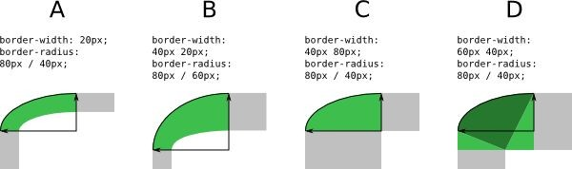
border-radius
Es decir podemos indicar valores para una , dos , tres o mismo las cuatro esquinas en cuanto a radio y como también en cuanto a radio x.
Para entender mejor esto veamos la siguiente imagen,
fuente: https://www.w3.org/TR/css-backgrounds-3/images/transition-region.png

